Slide 1

MÉTHODOLOGIE ET INDICATEURS ODD 1.3.1
2e Bulletin statistique de la protection sociale en RDC
Atelier de cadrage et de lancement
Kinshasa, RDC | 14 mai 2026
Sous l’égide du Secrétariat National de la Protection Sociale (SNPS)
Avec l’appui technique de l’Organisation internationale du Travail (OIT)
Faire avancer la justice sociale, promouvoir le travail décent
Atelier 2e Bulletin Statistique RDC | 14 mai 2026
1

Slide 2
REPÉRAGE
Où en sommes nous dans le déroulé ?
Séquence | Statut | Contenu
1 | ✓ | Ouverture institutionnelle — SNPS
2 | ✓ | Cadrage de l’atelier
3 | ✓ | Premier tour de table des institutions
4 | ✓ | Protection sociale au sens de l’OIT
5 | ✓ | Retour sur le 1er Bulletin
6 | ✓ | Échanges institutionnels et évolutions récentes
7 | → Maintenant | Méthodologie des indicateurs ODD 1.3.1
8 | À suivre | Présentation des outils : ESS, QPSS, EC_Calc
9 | À suivre | Collecte, points focaux, calendrier et validation
10 | À suivre | Synthèse et clôture
Faire avancer la justice sociale, promouvoir le travail décent
Atelier 2e Bulletin Statistique RDC | 14 mai 2026
2

Slide 3
PRINCIPES
Pourquoi une méthodologie commune ?
Une méthodologie commune est nécessaire pour garantir :
Comparabilité
Cohérence
Qualité statistique
Crédibilité
Utilité publique
Entre institutions
Même périmètre
Sources documentées
Résultats robustes
Suivi des réformes
Entre années
Même unité de comptage
Données contrôlables
Méthode transparente
Pilotage national
Entre pays
Même année
Limites explicites
Neutralité du bulletin
Dialogue institutionnel
Le bulletin n’est pas une compilation libre de chiffres : il doit produire des indicateurs comparables, documentés et utilisables pour la décision publique.
Faire avancer la justice sociale, promouvoir le travail décent
Atelier 2e Bulletin Statistique RDC | 14 mai 2026
3

Slide 4
ARCHITECTURE DU BULLETIN
Ce que le bulletin peut contenir : trois niveaux distincts
Niveau | Contenu | Statut méthodologique
1. Noyau statistique | Indicateurs standard (exemple : ODD 1.3.1) autre indicateurs usuelles | Standardisé, comparable
2. Analyse nationale | Évolutions, réformes, tendances, limites de données | Interprétation documentée
3. Encadrés ou annexes | Initiatives, projets, ambitions institutionnelles, efforts sociaux | Contextualisation, hors calcul standard
Exemples d’éléments à contextualiser : gratuité scolaire, gratuité de la maternité, cantines scolaires, transferts sociaux, ambitions institutionnelles.
Ces éléments peuvent enrichir le bulletin sans modifier le calcul des indicateurs standardisés.
Faire avancer la justice sociale, promouvoir le travail décent
Atelier 2e Bulletin Statistique RDC | 14 mai 2026
5

Slide 5
PÉRIMÈTRE
Pourquoi ne peut on pas “tout mettre” dans les indicateurs ?
Les indicateurs statistiques doivent respecter des définitions, des sources et des règles de calcul précises.
Critères à documenter rigoureusement
Règle de prudence
Un programme social n’entre pas automatiquement dans un indicateur OIT
L’inclusion (et l’exclusion) doit être justifiée et documentée
Les limites doivent être explicites
Branche de protection sociale
Population cible
Prestation fournie
Mode de financement
Ancrage institutionnel ou programmatique
Données disponibles pour le suivi
Objectif : préserver la neutralité statistique du bulletin tout en documentant les initiatives nationales pertinentes.
Faire avancer la justice sociale, promouvoir le travail décent
Atelier 2e Bulletin Statistique RDC | 14 mai 2026
4

Slide 6
LECTURE DES RÉSULTATS
Une lecture transversale et une lecture temporelle
Lecture | Question principale | Utilité
Transversale | Que couvre le système à une année donnée ? | Cartographier les régimes, branches, populations et lacunes
Temporelle | Comment la couverture évolue t elle dans le temps ? | Suivre les progrès, réformes, changements de reporting et efforts récents
À narrer
Progrès réel de couverture
Extension d’un régime
Amélioration du reporting
Changement méthodologique
Politique nouvelle d’extension de la couverture
Faire avancer la justice sociale, promouvoir le travail décent
Atelier 2e Bulletin Statistique RDC | 14 mai 2026
6

Slide 7
PÉRIMÈTRE DES DISPOSITIFS
Programmes statutaires et non statutaires
Type de dispositif | Caractéristiques principales | Exemples possibles
Programmes statutaires | Encadrés par des textes, droits ou obligations formalisés | Régimes de sécurité sociale tel que la CNSS, la CNSSAP
Programmes non statutaires | Interventions organisées hors d’un cadre statutaire complet, mais pouvant relever de la protection sociale | Assistance sociale, transferts, filets sociaux, programmes temporaires ciblés
À ne pas confondre avec la distinction contributif / non contributif.
Faire avancer la justice sociale, promouvoir le travail décent
Atelier 2e Bulletin Statistique RDC | 14 mai 2026
7

Slide 8
PÉRIMÈTRE DES DISPOSITIFS
Régimes contributif et non contributif
Type | Logique | Données attendues
Contributif | Protection liée à une cotisation ou à l’affiliation à un régime, basée sur un mécanisme assuranciel | Cotisants, assurés, bénéficiaires, prestations, recettes, dépenses
Non contributif | Protection financée sans contribution directe du bénéficiaire | Bénéficiaires, population cible, prestations, budget, critères d’éligibilité
Les deux types sont importants pour mesurer l’étendue réelle de la protection sociale.
Faire avancer la justice sociale, promouvoir le travail décent
Atelier 2e Bulletin Statistique RDC | 14 mai 2026
8

Slide 9
PÉRIMÈTRE DES DISPOSITIFS
Couverture légale et couverture effective
Type | Logique | Données attendues
Couverture légale | Protection prévue par le cadre légal ou réglementaire, définissant les catégories de population ayant droit à une prestation ou à une affiliation à un régime de protection sociale. | Population couverte par la loi, critères d’éligibilité, catégories protégées, nature des prestations prévues
Couverture effective | effectiveProtection réellement fournie et utilisée par la population, mesurée à travers les personnes effectivement affiliées, cotisantes ou bénéficiaires de prestations. | Affiliés, cotisants, bénéficiaires effectifs, prestations versées, utilisation réelle des services
Dans le cadre de ce bulletin, l’accent est mis principalement sur la couverture effective, c’est-à-dire la population réellement couverte ou bénéficiant effectivement des prestations de protection sociale. La couverture légale pourra être mobilisée de manière complémentaire pour contextualiser l’existence des droits et dispositifs prévus par les textes légaux et réglementaires.
Faire avancer la justice sociale, promouvoir le travail décent
Atelier 2e Bulletin Statistique RDC | 14 mai 2026
8

Slide 10
MÉTHODE
Comment lire un indicateur ?
Élément | Question clé | Source principale
Définition | Que mesure l’indicateur ? | Référentiel OIT / ODD 1.3.1
Numérateur | Qui est effectivement couvert ou bénéficiaire ? | Données administratives des institutions
Dénominateur | Quelle est la population cible de référence ? | INS, recensements, enquêtes, projections, ILOSTAT, WPP
Désagrégations | Total, hommes, femmes, âge, branche, régime ? | Institutions + sources statistiques
Conditions de validité | Même année, même périmètre, unité de comptage claire ? | Documentation méthodologique
Taux de couverture = Numérateur / Dénominateur × 100
Faire avancer la justice sociale, promouvoir le travail décent
Atelier 2e Bulletin Statistique RDC | 14 mai 2026
9

Slide 11
ODD 1.3.1
ODD 1.3.1 : un ensemble d’indicateurs de couverture
L’ODD 1.3.1 mesure la couverture effective par des socles ou systèmes de protection sociale, par sexe et par groupe de population.
INDICATEUR AGRÉGÉ — population couverte par au moins une prestation
Population active contribuant à un régime de pension*
Enfants
Maternité
Chômage
AT/MP
Invalidité / handicap
Vieillesse
Vulnérabilité
Santé*
* Indicateur complémentaire du bulletin : hors noyau ODD 1.3.1 et non pris en compte dans l’indicateur agrégé.
Faire avancer la justice sociale, promouvoir le travail décent
Atelier 2e Bulletin Statistique RDC | 14 mai 2026
10

Slide 12
ODD 1.3.1
Liste des indicateurs ODD 1.3.1
Dimension | Indicateur de couverture
Indicateur ODD 1.3.1 | Proportion de la population bénéficiant de socles ou systèmes de protection sociale, par sexe et par groupe de population (enfants, chômeurs, personnes âgées, personnes handicapées, femmes enceintes et nouveau-nés, victimes d’un accident du travail, pauvres et personnes vulnérables)
Retraite* | % de la population active contribuant à un régime de pension
Enfants | % d'enfants bénéficiant d'une protection sociale
Maternité | % de femmes qui accouchent et reçoivent des allocations de maternité
Chômage | % de chômeurs bénéficiant d'allocations de chômage
Vieillesse | % de personnes âgées bénéficiant d'une pension ou d'une prestation
Invalidité / handicap | % de personnes gravement handicapées bénéficiant de prestations
Accidents du travail | % de travailleurs couverts en cas d'accidents du travail ou de maladies professionnelles
Vulnérabilité | % de personnes en situation de pauvreté bénéficiant de systèmes de protection sociale
Santé* | Population protégée par un régime social de protection de la santé
* Indicateur complémentaire du bulletin : hors noyau ODD 1.3.1 et non pris en compte dans l’indicateur agrégé.
Faire avancer la justice sociale, promouvoir le travail décent
Atelier 2e Bulletin Statistique RDC | 14 mai 2026
11
Notes:
Présenter la liste comme un référentiel commun. Certains indicateurs seront plus faciles à renseigner que d’autres selon les données disponibles. L’objectif est d’identifier ce qui est calculable, partiellement calculable ou non disponible. Les lacunes doivent être documentées pour orienter les améliorations futures. La santé est ajoutée comme indicateur complémentaire du bulletin.
1. Proportion de la population couverte par au
moins une prestation en espèces: pourcentage
de la population qui bénéficie de prestations
en espèces pour au moins une des
éventualités ou un des domaines de la sécurité
sociale (prestations contributives ou non
contributives), ou bien cotisant activement à
au moins un régime de sécurité sociale.
2. Proportion d’enfants couverts par des prestations
de protection sociale: pourcentage des enfants
ou ménages avec enfants qui perçoivent des
prestations en espèces à l’enfance ou aux
familles.
3. Proportion de femmes ayant accouché bénéficiant
de prestations de maternité: nombre de femmes
qui perçoivent des prestations de maternité
en espèces rapporté au nombre de femmes
ayant accouché au cours de la même année
(estimation fondée sur les taux de fécondité
en fonction de l’âge publiés par les Nations
Unies dans leurs perspectives de la population
mondiale (World Population Prospects) ou du
nombre de naissances vivantes corrigé de la
part de naissances de jumeaux ou de triplés).
4. Proportion de personnes handicapées bénéficiant
de prestations: nombre de personnes qui
perçoivent des prestations d’invalidité
rapporté au nombre de personnes lourdement
handicapées. Ce dernier est calculé comme le
produit des ratios de prévalence du handicap
établis par l’OMS pour chaque groupe de pays)
et de la population de chaque pays.
5. Proportion de chômeurs indemnisés: part des
bénéficiaires de prestations de chômage en
espèces par rapport au nombre de personnes
sans emploi.
6. Proportion de travailleurs couverts en cas
d’accident du travail: pourcentage de la main-
d’œuvre assurée contre les accidents du travail
dans la main-d’œuvre totale.
7. Proportion de personnes âgées bénéficiant
de prestations de vieillesse: pourcentage de
personnes ayant atteint l’âge légal de départ
à la retraite qui perçoivent des prestations de
vieillesse (contributives ou non contributives).
8. Proportion de personnes vulnérables bénéficiant
de prestations: pourcentage de personnes
vulnérables percevant une prestation
d’assistance sociale en espèces. Le nombre
de personnes vulnérables s’obtient en
retranchant de la population totale les
personnes en âge de travailler qui cotisent à un
régime d’assurance sociale ou qui perçoivent
des prestations contributives, et les personnes
ayant atteint l’âge de la retraite qui perçoivent
des prestations contributives

Slide 13
ODD 1.3.1
Liste des indicateurs ODD 1.3.1
Dimension | Indicateur de couverture
Indicateur agrégé | Proportion de la population couverte par au moins une prestation en espèces: pourcentage de la population qui bénéficie de prestations en espèces pour au moins une des éventualités ou un des domaines de la sécurité sociale (prestations contributives ou non contributives), ou bien cotisant activement à au moins un régime de sécurité sociale.
Faire avancer la justice sociale, promouvoir le travail décent
Atelier 2e Bulletin Statistique RDC | 14 mai 2026
11

Slide 14
ODD 1.3.1
Liste des indicateurs ODD 1.3.1
 | Indicateur de couverture
Retraite* | Population active contribuant à un régime de retraite.
1. Enfants | Proportion de la population couverte par au moins une prestation en espèces: pourcentage de la population qui bénéficie de prestations en espèces pour au moins une des éventualités ou un des domaines de la sécurité sociale (prestations contributives ou non contributives), ou bien cotisant activement à au moins un régime de sécurité sociale.
2. Maternité | Proportion de femmes ayant accouché bénéficiant de prestations de maternité: nombre de femmes qui perçoivent des prestations de maternité en espèces rapporté au nombre de femmes ayant accouché au cours de la même année (estimation fondée sur les taux de fécondité en fonction de l’âge publiés par les Nations Unies dans leurs perspectives de la population mondiale (World Population Prospects) ou du nombre de naissances vivantes corrigé de la part de naissances de jumeaux ou de triplés).
3. Invalidité / handicap | Proportion de personnes handicapées bénéficiant de prestations: nombre de personnes qui perçoivent des prestations d’invalidité rapporté au nombre de personnes lourdement handicapées. Ce dernier est calculé comme le produit des ratios de prévalence du handicap établis par l’OMS pour chaque groupe de pays) et de la population de chaque pays.
4. Chômage | Proportion de chômeurs indemnisés: part des bénéficiaires de prestations de chômage en espèces par rapport au nombre de personnes sans emploi.
5. Accidents du travail | Proportion de travailleurs couverts en cas d’accident du travail: pourcentage de la main-d’œuvre assurée contre les accidents du travail dans la main-d’œuvre totale.
6. Vieillesse | Proportion de personnes âgées bénéficiant de prestations de vieillesse: pourcentage de personnes ayant atteint l’âge légal de départ à la retraite qui perçoivent des prestations de vieillesse (contributives ou non contributives).
7. Vulnérabilité | Proportion de personnes vulnérables bénéficiant de prestations: pourcentage de personnes vulnérables percevant une prestation d’assistance sociale en espèces. Le nombre de personnes vulnérables s’obtient en retranchant de la population totale les personnes en âge de travailler qui cotisent à un régime d’assurance sociale ou qui perçoivent des prestations contributives, et les personnes ayant atteint l’âge de la retraite qui perçoivent des prestations contributives.
Santé* | Population protégée par un régime social de protection de la santé
* Indicateur complémentaire du bulletin : hors noyau ODD 1.3.1 et non pris en compte dans l’indicateur agrégé.
Atelier 2e Bulletin Statistique RDC | 14 mai 2026
11

Slide 15
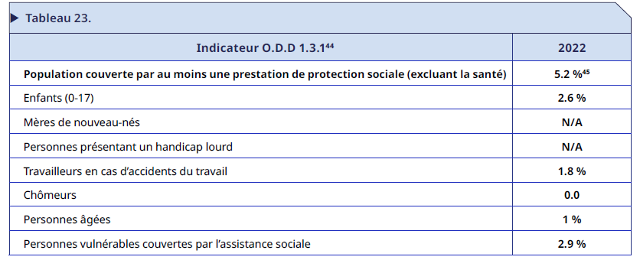
ODD 1.3.1
Liste des indicateurs ODD 1.3.1
Faire avancer la justice sociale, promouvoir le travail décent
Atelier 2e Bulletin Statistique RDC | 14 mai 2026
11

Slide 16
EXEMPLE CHIFFRÉ
Exemple 1 : personnes âgées recevant une pension
Élément | Application — RDC 2022
Définition | Part des personnes âgées recevant une pension de vieillesse
Numérateur | 46 658 personnes couvertes
Composition du numérateur | Retraite CNSS : 44 094 ; retraite anticipée CNSS: 1 235 ; retraite CNSSAP: 1 329
Dénominateur | 4 519 266 personnes âgées de plus de 60 ans Source : Division de la population des Nations Unies, Perspectives de la population mondiale 2022
Résultat | 46 658 / 4 519 266 = 1,03 %
Le premier bulletin indique que dans ce cas seul les régimes statutaire et contributifs ont été pris en compte. Les régimes octroyé sont discutés séparément faute de données. La réforme de basculement est aussi discuté séparément.
Lecture : la qualité de l’indicateur dépend autant du numérateur institutionnel que du dénominateur et des hypothèses retenues.
Faire avancer la justice sociale, promouvoir le travail décent
Atelier 2e Bulletin Statistique RDC | 14 mai 2026
12

Slide 17
EXEMPLE CHIFFRÉ
Exemple 2 : enfants bénéficiant d’une protection sociale
Élément | Application — RDC 2022
Définition | Part des enfants bénéficiant d’une prestation de protection sociale
Numérateur | 1 130 048 enfants couverts
Composition du numérateur | Allocations familiales CNSS : 1 129 861 ; Rentes d’orphelins CNSSAP : 187 Estimation faite à partir du nombre moyen d’enfants par affiliés.
Dénominateur | 52 490 412 personnes de moins de 18 ans Source : Division de la population des Nations Unies, Perspectives de la population mondiale 2022
Résultat | 1 130 048 / 52 490 412 = 2,15 %
Couverture effective vs couverture légale. LA CNSAPP ne versait pas d’allocation de prestation familiale. L’hypothèse du nombre d’enfant bénéficiaire de la CNSS peut être précisé. Discuter
La qualité de l’indicateur dépend autant du numérateur institutionnel que du dénominateur et des hypothèses retenues.
Faire avancer la justice sociale, promouvoir le travail décent
Atelier 2e Bulletin Statistique RDC | 14 mai 2026
13

Slide 18
EXEMPLE CHIFFRÉ — INDICATEUR COMPLÉMENTAIRE
Exemple 3 : protection sociale en santé*
Élément | Application — RDC 2022
Définition | Part de la population protégée par un régime social de protection de la santé*
Numérateur | 164 877 personnes couvertes par la MESP
Composition | Contributeurs MESP : 80 041 ; membres de famille : 84 836
Dénominateur | 99 010 212 personnes — population totale
Résultat | 164 877 / 99 010 212 = 0,17 %
Le bulletin indique que dans ce cas seul les régimes statutaire, contributifs et obligatoire ont été pris en compte. Les mutuelles ont été volontairement ignoré (POMUCO) car volontaires bien que supervisé par l’état. Discuter
* Indicateur complémentaire du bulletin : hors noyau ODD 1.3.1 et non pris en compte dans l’indicateur agrégé.
Faire avancer la justice sociale, promouvoir le travail décent
Atelier 2e Bulletin Statistique RDC | 14 mai 2026
14

Slide 19
EXEMPLE CHIFFRÉ
Exemple 4 : indicateur agrégé ODD 1.3.1
Élément | Application — RDC 2022
Définition | Population couverte par au moins une prestation de protection sociale, hors santé
Résultat publié | 5,2 % de la population couverte par au moins une prestation
Point méthodologique clé | L’agrégé n’est pas la somme brute de tous les cotisants et bénéficiaires des régimes d’assurance sociales
Point d’attention | Le calcul tient compte d’hypothèses, notamment sur les contributeurs CNSSAP et certaines prestations non contributives
Montrer le fichier Calc.
Faire avancer la justice sociale, promouvoir le travail décent
Atelier 2e Bulletin Statistique RDC | 14 mai 2026
15

Slide 20
SYNTHÈSE
En bref : messages clés
1
Le bulletin repose sur une méthodologie commune.
2
Le noyau statistique doit rester comparable et neutre.
3
Les initiatives nationales peuvent être présentées dans des encadrés ou annexes clairement distincts.
4
Chaque indicateur repose sur une définition précise.
5
Les exemples ci dessus montrent l’importance du choix du périmètre et de la méthodologie.
6
L’outil ESS structure la compilation des données pour le bulletin et le reporting international.
Faire avancer la justice sociale, promouvoir le travail décent
Atelier 2e Bulletin Statistique RDC | 14 mai 2026
18

Slide 21
TRANSITION
De la méthode aux outils
La prochaine présentation montrera comment les données nécessaires aux indicateurs seront collectées, structurées et consolidées.
ESS
QPSS
EC_Calc
Validation
Canevas de compilation des données administratives
Plateforme de structuration et de suivi
Calculs et consolidation des indicateurs
Circuits de contrôle, correction et suivi
Transition vers la Présentation 3 — Outils, collecte et feuille de route
Faire avancer la justice sociale, promouvoir le travail décent
Atelier 2e Bulletin Statistique RDC | 14 mai 2026
19

Slide 22
OUTIL
ESS : l’outil de compilation des données
L’Enquête de Sécurité Sociale (ESS) permet de compiler les données nécessaires :
au Bulletin statistique national ;
au suivi des indicateurs ODD 1.3.1
au Rapport mondial sur la protection sociale de l’OIT
à l’analyse des régimes, prestations, bénéficiaires, cotisants, recettes et dépenses.
L’ESS est un outil de compilation de données administrative : ce n’est pas une enquête auprès des ménages, ni une base de donnée.
L’ESS existe en temps que fichier Excel et sur la plateforme en ligne.
Faire avancer la justice sociale, promouvoir le travail décent
Atelier 2e Bulletin Statistique RDC | 14 mai 2026
16

Slide 23
OUTIL
Ce que l’ESS demande aux institutions
Données de couverture
Données sur les prestations
Données financières
Nombre de cotisants
Prestations servies
Recettes
Assurés ou affiliés
Critères d’éligibilité
Dépenses
Bénéficiaires
Période de référence
Dépenses administratives
Personnes protégées
Unités de comptage
Sources et limites
Les modalités pratiques de saisie, consolidation et validation seront détaillées dans la présentation suivante.
Faire avancer la justice sociale, promouvoir le travail décent
Atelier 2e Bulletin Statistique RDC | 14 mai 2026
17
Notes:
d

Slide 24

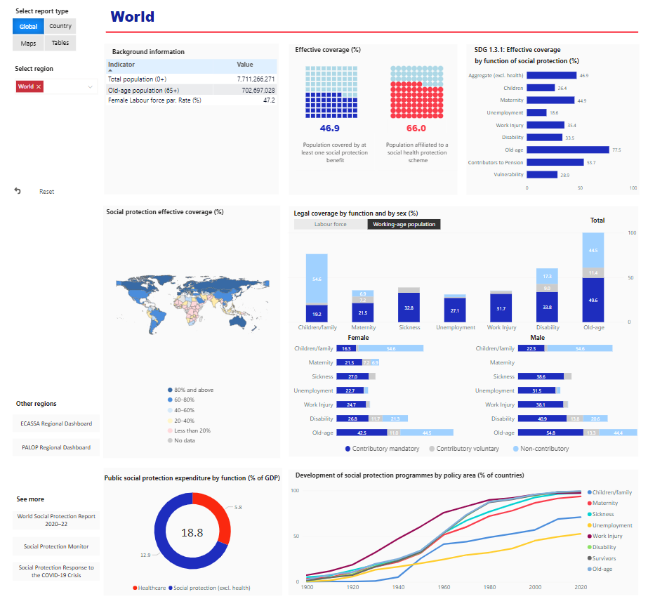
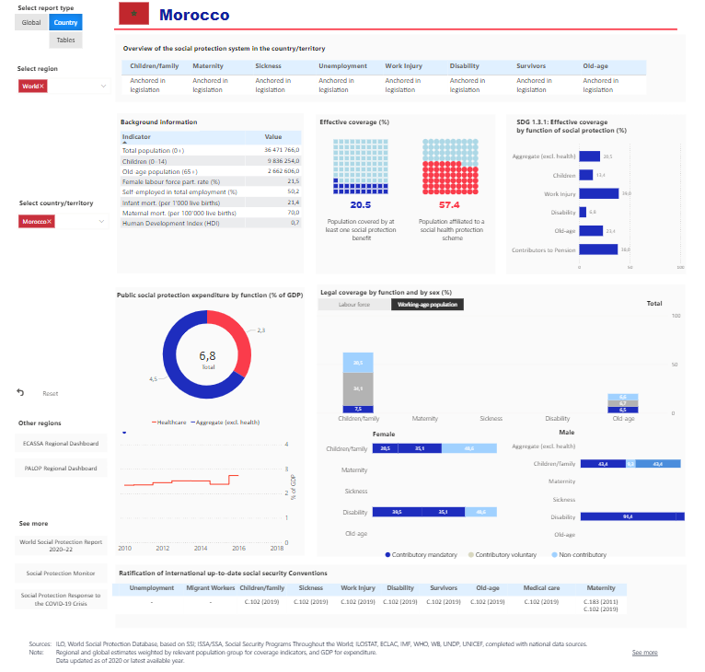

OUTIL
24
Liens utiles
Liens : Rapport Mondial sur la protection sociale de l’OIT
Liens : Les tableaux de bord des données mondiales sur la protection sociale
Faire avancer la justice sociale, promouvoir le travail décent
Atelier 2e Bulletin Statistique RDC | 14 mai 2026
16
Date: Monday / 01 / October / 2019
Notes:
Présenter l’ESS comme un outil de compilation, pas une enquête ménage. L’ESS organise les données administratives des institutions. Elle permet de relier régimes, prestations et indicateurs. Elle sert à la fois au reporting national et international.

